Slide 1
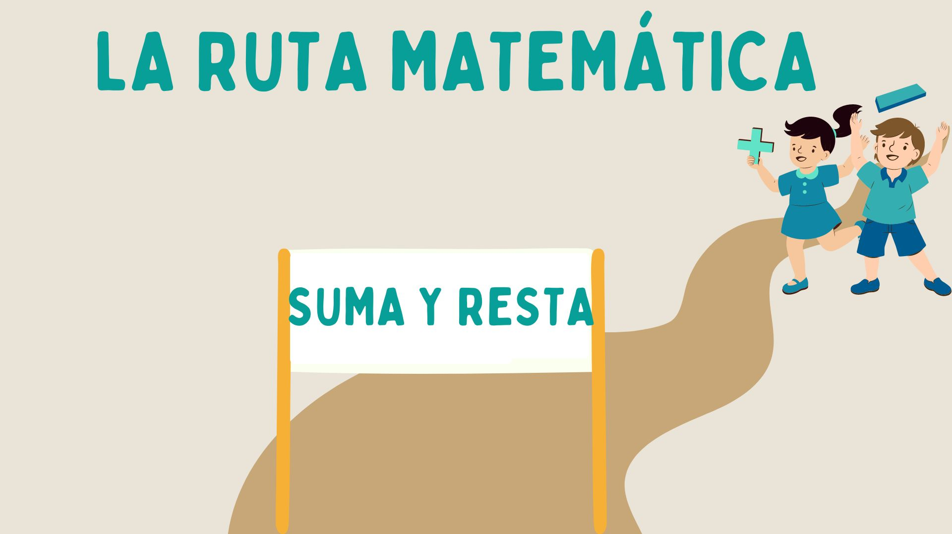


Slide 2
IMPORTANTE: Información sólo para tutor/a
PLANIFICACIÓN TUTORÍA
Propósito: Desarrollar la habilidad de sumar tres números de tres dígitos en columna, aplicando el
procedimiento de reserva y siguiendo un orden claro para obtener el resultado correcto.
Objetivos de la Clase
1. Lograr sumar tres números de tres
dígitos al mismo tiempo.
Conceptos Clave
1. Suma en columna.
2. Tres números de tres dígitos.

Slide 3
IMPORTANTE: Información sólo para tutor/a
PLANIFICACIÓN TUTORÍA
Consejos para realizar la sesión
En esta sesión revisarán el caso cuando son tres números de tres dígitos los que deben sumar para obtener un resultado. Comienza repasando el concepto de suma en columna. Muéstrale a tu estudiante cómo colocar cada número en una columna y explícale que se sumarán las unidades, decenas y centenas de manera secuencial, empezando desde la derecha.
En base a lo anterior, enfatízale a tu estudiante que no importa la cantidad de números que sumen, sino que debe ser ordenado al posicionarlos en el lugar que les corresponde. Para asegurar que lo entienda, practiquen juntos los ejemplos entregados en la sesión para que luego sea él por sí solo el que lo haga. En ese proceso, pídele que verbalice cada paso que lleva a cabo para que puedas asegurarte que no esté cometiendo errores.
Por último, pregúntale: “¿Qué pasaría si ahora tuvieran que sumar cinco números de tres dígitos simultáneamente?” Debe haber interiorizado que el procedimiento es el mismo que ya conoce, aunque ahora deberá considerar más números al mismo tiempo.

Slide 4
IMPORTANTE: Información sólo para tutor/a
PLANIFICACIÓN TUTORÍA
Para Complementar
Al ser la última sesión avocada a la suma, pídele que realice un resumen de todo lo estudiando hasta el momento, indicando conceptos y procedimientos aprendidos.
Preguntas de Cierre
1. ¿Cómo organizas los números en columnas para asegurarte de que sumas correctamente?
2. ¿Qué haces cuando el resultado en una columna supera el 9?

Slide 5
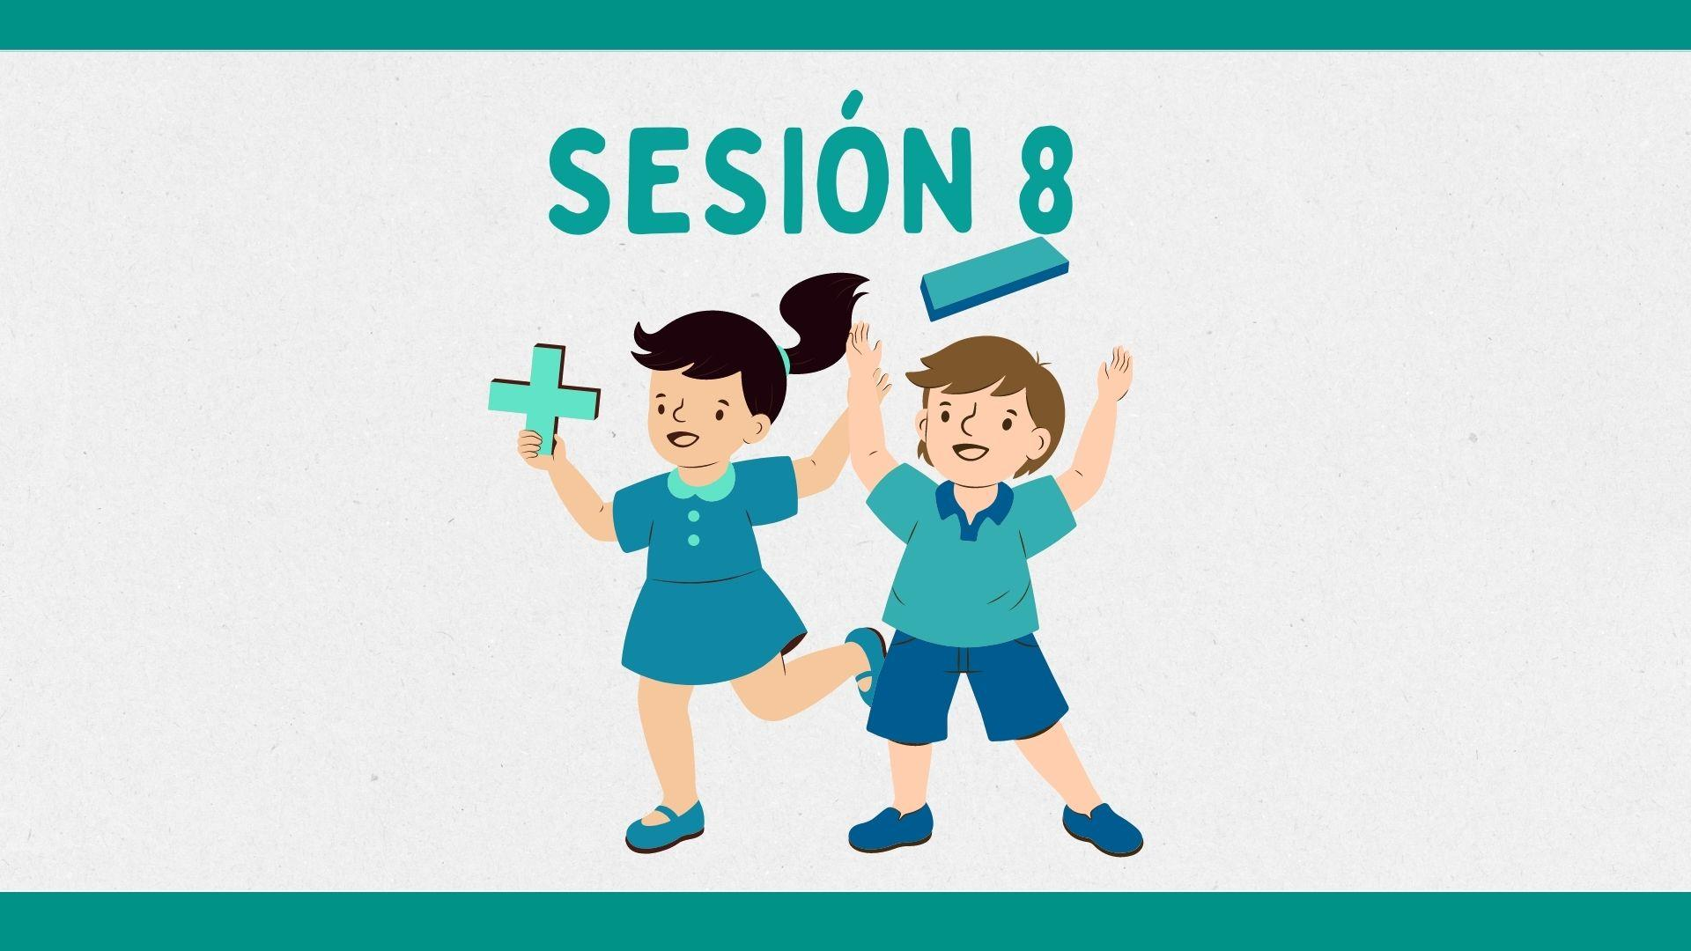

Slide 6

Suma de 3 números en columna
Se utiliza el mismo procedimiento que en las sumas anteriores que hemos aprendido, veamos los pasos.
2 5 6
1 4 2
2 3 3
Pasos para resolverla

Slide 7
C D U
Comienzo sumando las unidades. En este caso 6 + 2 + 3 = 11. Puedo agrupar 10 unidades en 1 decena. Entonces me quedan 1 decena y 1 unidad. El 1 lo escribo bajo las U y el otro 1 sobre las D.
2 5 6
1 4 2
2 3 3
1
1
C D U
Luego sumo las decenas, en este caso 5 + 4 + 3 = 12 y le tengo que sumar también el 1 que tenía reservado. 12 + 1 = 13
Por lo tanto agrupo 10 decenas en 1 centena. Me queda 1 centena y 3 decenas.
Escribo el 3 bajo las D y el otro 1 sobre las C.
2
2 5 6
1 4 2
2 3 3
1
Notes:
¡RECUERDA! En las sesiones 2 y 4 de esta misma hoja de ruta hay actividades para trabajar conceptos de unidades, decenas y centenas

Slide 8
C D U
1
1
2 5 6
1 4 2
2 3 3
3 1
Luego sumo las centenas, en este caso 2 + 1 + 2= 5 y le tengo que sumar también el 1 que tenía reservado. 5 + 1 = 6
Escribo el 6 bajos las centenas.
3
C D U
1
1
4
2 5 6
1 4 2
2 3 3
6 3 1
Obtengo el resultado

Slide 9
Ejercicios
Abre tu cuaderno y resolvamos los siguientes ejercicios. Recuerda ver si es necesario agrupar.
1
1
1
1
1
1 2 9
3 1 3
4 1 2
2 2 8
2 6 6
3 2 1
1 5 0
6 3 3
2 9
8 5 4
8 1 5
8 1 2
1
1
1
1
8 1 7
5 5
7 2
3 2 2
2 3 9
1 6 7
2 6 0
1 1 6
1 0 0
9 4 4
7 2 8
4 7 6

Slide 10
Ejercicios
Abre tu cuaderno y resolvamos los siguientes ejercicios. Recuerda ver si es necesario agrupar.
1
2
1
1 2 6
4 1 7
2 0 3
1 0 8
5 4 9
1 3 7
3 7 0
5 0 0
4 8
7 4 6
7 9 4
9 1 8
1
1
1
1
5 2 5
1 7 8
6 4
8 0 1
1 2 3
1 5 6
2 3 3
5 0 8
1 1 1
7 6 7
1 0 8 0
8 5 2

Slide 11

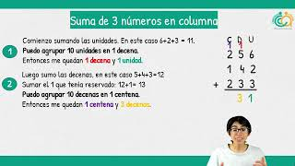
¡Resumen de hoy!

Slide 12

¡Ahora es tu turno!
1) ¿Cuál es el resultado?
2) ¿Cuál es el resultado?
C D U
C D U
3 9 2
3 6 1
1 7 3
3 8 9
1 7 6
2 5 8
RESPONDER ACÁ:
https://forms.gle/BmgGTYagxRdsXmwk9

Slide 13
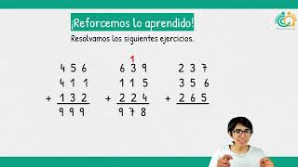
¡Reforcemos lo aprendido!

